Slide 1
تشريح مقايسه اي مهره داران
انواع مهره داران

Slide 2
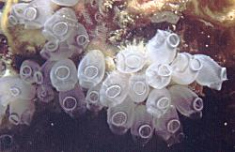
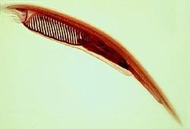
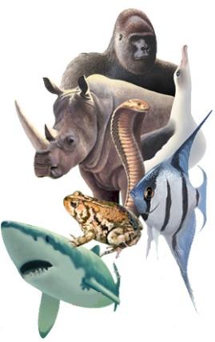
طبقه بندی شاخه طنابداران : سه زیر شاخه
زير شاخه تونيکاتا
(Tunicata) (Urochordata)
زير شاخه سفالوکورداتا
(Cephalochordata)
زير شاخه مهره داران (Vertebrata)
بدون جمجمه
(Acraniata)
جمجمه دارن
(Craniata)

Slide 3
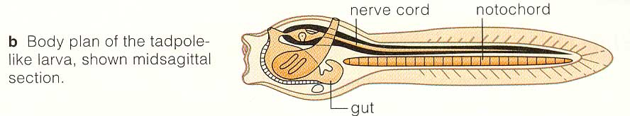
تونیکاتا
Urochordata
(tunicata)
دارای 1600 گونه دریایی، در نواحی ساحلی
دارای سه رده Ascidiacea، Larvacea و Thaliacea بوده.
بالغین اندازه 1 تا 8 سانتی متر داشته
بالغین تحت نام عمومی Sea Squirt (آب پاش دریایی)
اغلب بالغین به سوبسترای سخت متصل شده و برخی به صورت تک و برخی به صورت کلونی زندگی می کنند.
تکوین آنها از یک لارو با تقارن دوطرفی، شناگر و شبیه لارو قورباغه می باشد.

Slide 4
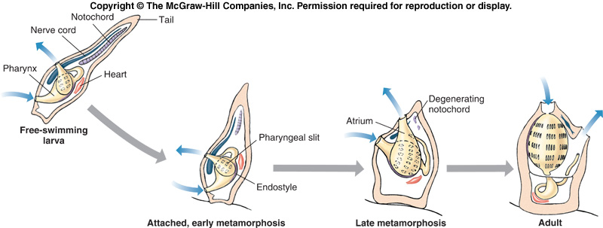
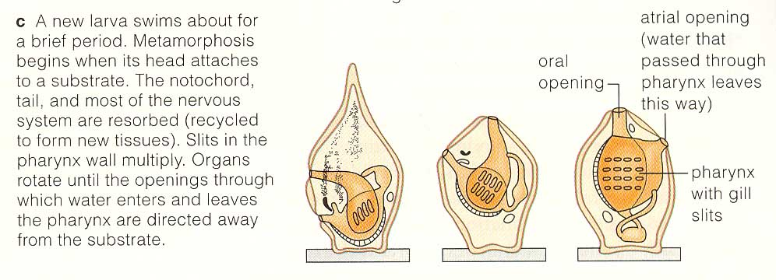
زير شاخه غلافداران
مراحل مختلف زندگی تونيکا

Slide 5
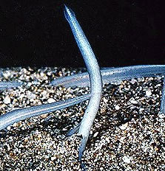
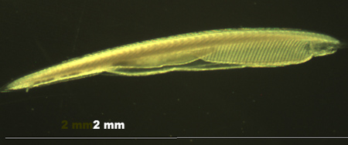
زير شاخه Cephalochordate (آمفيوکسوس)
دارای پنچ ویژگی اصلی طنابداران
فاقد جمجمه بوده و ستون مهره و دنده نیز ندارند.
حرکت مواد غذایی در دستگاه گوارش توسط مژه ها
آب فیلتر شده وارد دهلیز (atrium و ازatriopore خارج شده)
حلق فاقد آبشش و تنفس پوستی رخ داده
جدا جنس و لقاح خارجی
داشتن سکوم هپاتیک
ماهیچه های بندبندی
سیستم گردش خون پیشرفته

Slide 6
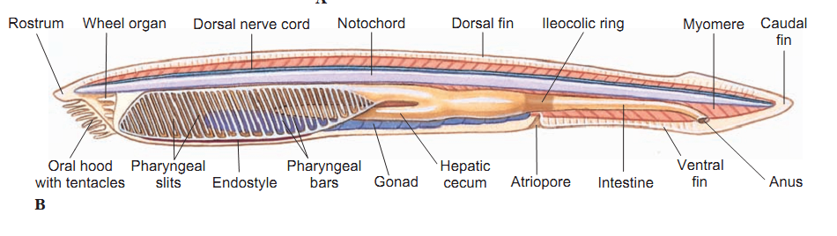
ساختمان بدن در آمفيوکسوس

Slide 7
لارو آموسست لامپری: مدلی از طرح بدنی مهره داران اولیه
شباهت ها با آمفیکسوس:
لارو آموست بدنی باریک دارد که حفره دهانی دهان
را احاطه کرده (مانند آمفیکسوس).
قرارگیری ماهیچه ها بصورت میومرها (بندبندی)
وجود نوتوکورد در محور اصلی اسکلت بدن
طرح ساختاری دستگاه گردش خون
تفاوت ها با آمفیکسوس:
برخلاف آمفیکسوس که تعداد متعددی شکاف حلقی دارد تنها هفت جفت کمان و شکاف حلقی در آموست وجود دارد
حرکت آب ناشی از فعالیت مژه ها ما در آموسیت توسط ماهیچه های عضلاتی دیواره حلق
آموست دارای کبد حقیقی به جای سکوم هپاتیک آمفیکسوس، دارای یک طحال، بافت پانکراس (ولی بدون غده پانکراس) است
لارو ماهی بدون آرواره
ساکن آب شیرین

Slide 8
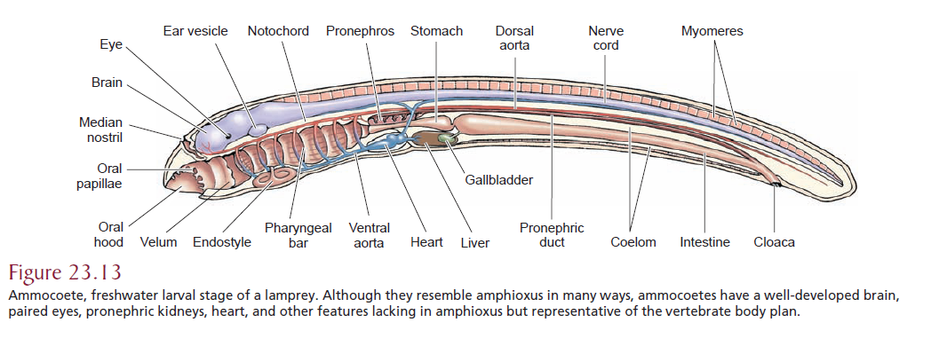
آموسیت (لارو لامپری از ماهیان بدون آرواره) که بسیار شبیه آمفیوکسوس است.

Slide 9
مهره داران اولیه
حضور مهره داران اولیه در اوایل پرکامبرین
اولین مهره داران ماهیان بدون آرواره استراکودرم
1- هتروستراکان ها
2- استئوستراکان ها
3- آناسپیدها

Slide 10
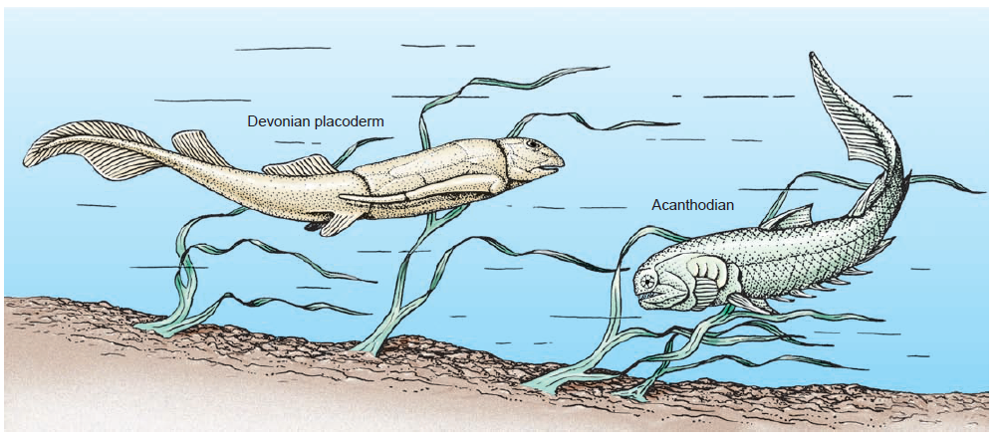
اولین ماهیان آرواره دار (فسیل)
دوره سیلورین و دونین شامل پلاکودرم و اکانتودین ها می باشد.
ایجاد باله های زوج

Slide 11
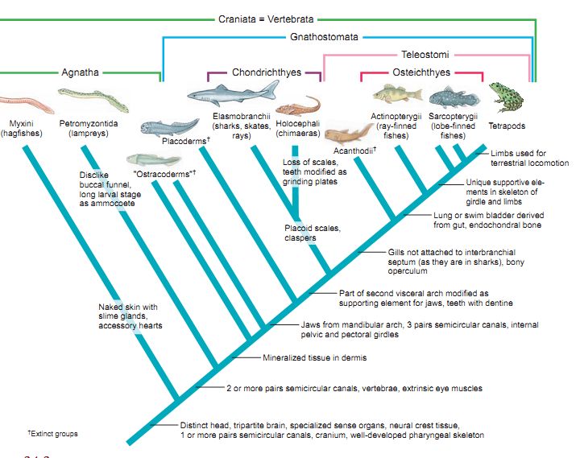
گروههای مختلف ماهیها

Slide 12
ماهیان بدون آرواره (Agnatha)
فقدان آرواره
فقدان فلس
فقدان باله های زوج
تحت عنوان Cyclostomata یا دهان گردان
منافذ آبششی شبیه کوسه ها و بدن شبیه مارماهی
دستگاه گوارش بدون معده
جدا جنس و لقاح خارجی

Slide 13
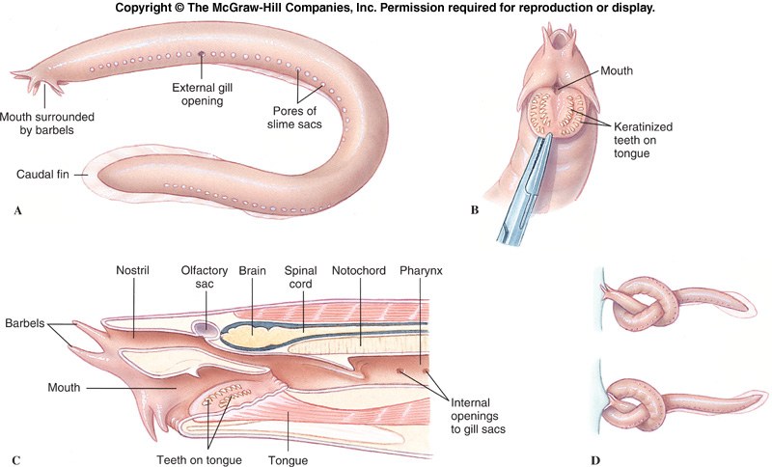
فوق رده ماهيان بدون آرواره ( آگناتا)
ميگزنی يا هاگ فيش (Myxini)

Slide 14
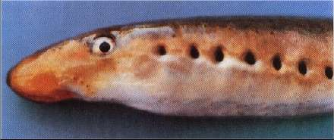
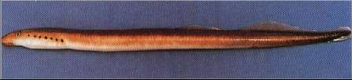
لامپری ها (Petromyzon)
فوق رده ماهيان بدون آرواره ( آگناتا)
آنها هم در آب شيرين رودخانه ها و هم در دریا زندگی مي کنند.
آنها در دريا زندگی کرده اما برای تخم ريزی به رودخانه ها وارد مي شوند.
تفاوت جنس نر و ماده اندک است.
دارای دهان مکنده هستند و دندانهای کیتینی هستند.
دارای يک جفت چشم هستند.
تنها دارای يک سوراخ بينی هستند.
7 جفت سوراخ آبششی

Slide 15
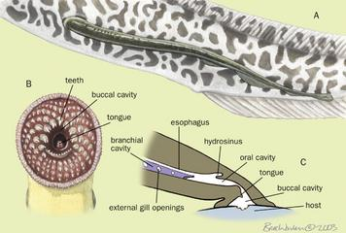
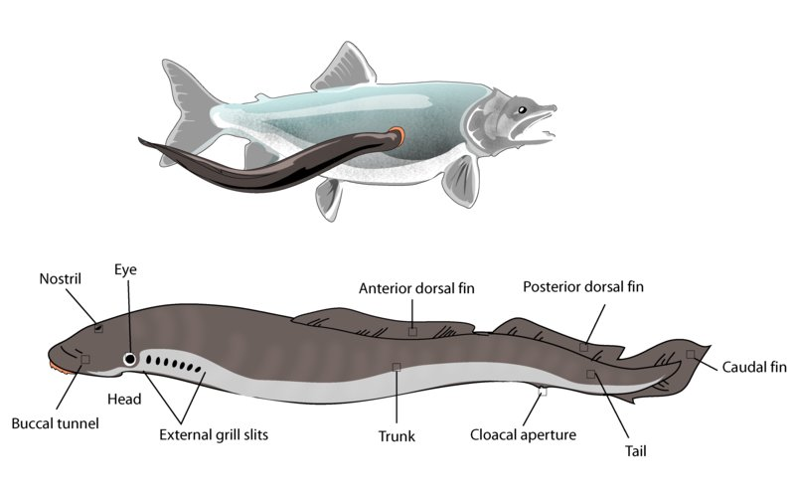
فوق رده ماهيان بدون آرواره ( آگناتا)
لامپری

Slide 16


رده ماهيان غضروفی

Slide 17
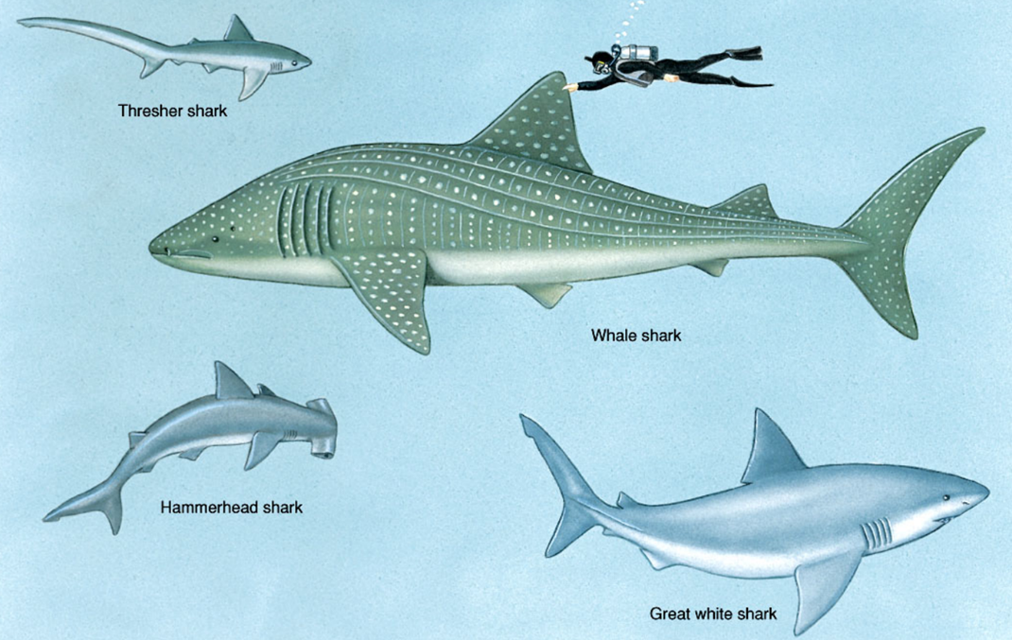
ظهور در دوره دونین
1200 گونه زنده، 28 گونه آب شیرین
بعد از وال ها، کوسه ها بزرگترین مهره داران
اسکلت درونی غضروفی
اغلب شکارچی و دارای عضلات شنای قوی بوده
  5-7 جفت شکاف آبششی در دو طرف حلق
دارای دو زیر رده
Elasmobranchii
Holocephalia

Slide 18
ويژگي هاي ماهيان غضروفي
باله دمی از نوع هتروسرکال
باله زوج: لگنی و سینه ای ، یک یا دو باله پشتی
دهان در موقعیت شکمی
دارای پلک تحلیل رفته بوده
دارای سوراخهای بینی بوده که به دهان باز نمی شود.
یک جفت اسپیراکل متصل به حفره دهانی بودهکه تغییر شکل یافته شکافهای آبششی بوده
آبشش ها فاقد اسپراکل
دارای خط جانبی روی بدن
فاقد مثانه شنا یا شش

Slide 19
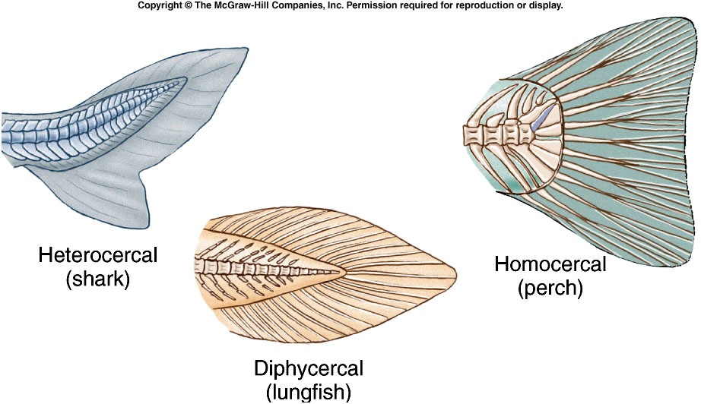
رده ماهيان غضروفی ( کوندرايکتيس)
شکل باله دمی در ماهیان

Slide 20
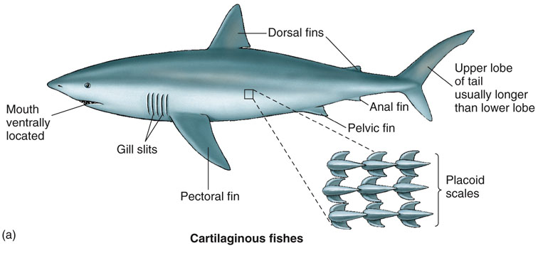
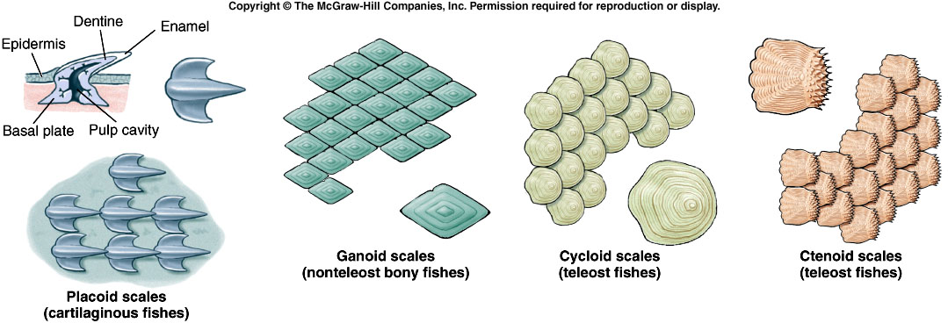
رده ماهيان غضروفی ( کوندرايکتيس)
پولک ها پلاکوييد در ماهيان غضروفی

Slide 21
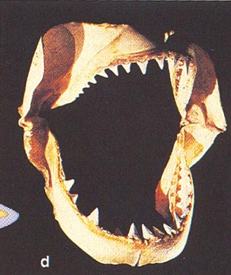
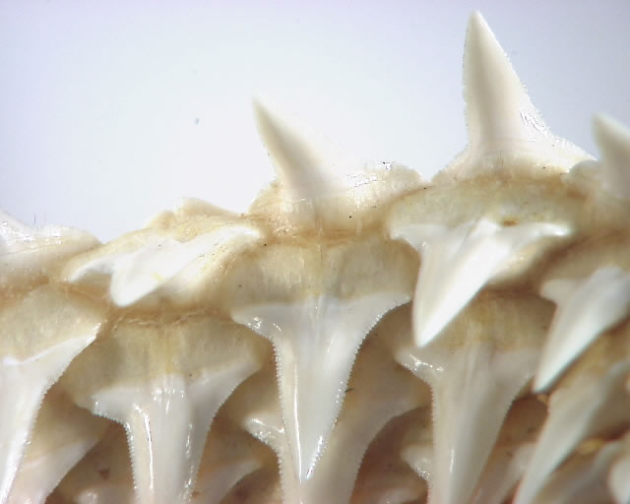
Most sharks have formidable jaws
They continuously shed and replace sharp-edged teeth
  Modified scales, which they use to grab and rip of flesh off their preys
Only few species may attach humane
  But generally their populations are declining for different reasons

Slide 22
رده بندی ماهیان استخوانی
الف- رده Actinopterygii (ray-finned fishes) ماهیان باله شعاعی:
اسکلت استخوانی، دارای اوپرکولوم (سرپوش آبششی)، باله های زوج حفاظت به وسیله اشعه های پوستی، دارای مثانه شنا (اندام هیدروستاتیک)، قلب دو حفره
زیر رده Chondrostei: خاویارماهیان (sturgeons)، پاروماهیان، اسکلت استخوانی و غضروف، باله دمی هتروسرکال، دارای پولک های بزرگ و پولک های گانوئید، دارای اسپراکل مانند Acipenser
زیر رده Neopterygii: مانند gar، teleosts
اسکلت استخوانی، باله دمی هموسرکال، پولک ها سیکلوئید، شانه ای
مانند Amia، Perca و حدود 27 هزار گونه در همه زیستگاههای آبی
ب- رده Sarcopterygii:

Slide 23
رده Sarcopterygii (lobed-finned fishes)
دارای اوپرکولوم، دارای باله های زوج با اسکلت درونی محکم و ماهیچه در محل اتصال، دم دیفی سرکال، روده با دریچه مارپیچی، معمولا دارای شش، بطن و دهلیز به صورت حداقل تقسیم شده اند
مانند:
Latimeria از coelacanths
و از ماهیان dipnoi: سه جنس ماهیان شش دار (lungfishes)

Slide 24
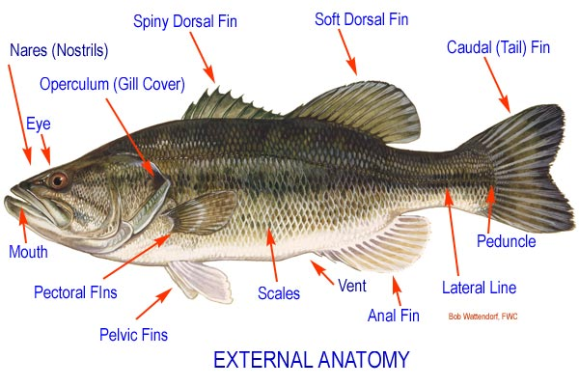
Osteichthyes – Anatomy
رده ماهيان استخوانی (تلئوست ها)

Slide 25
رده ماهيان استخوانی
انواع مختلف فلس در ماهيان

Slide 26
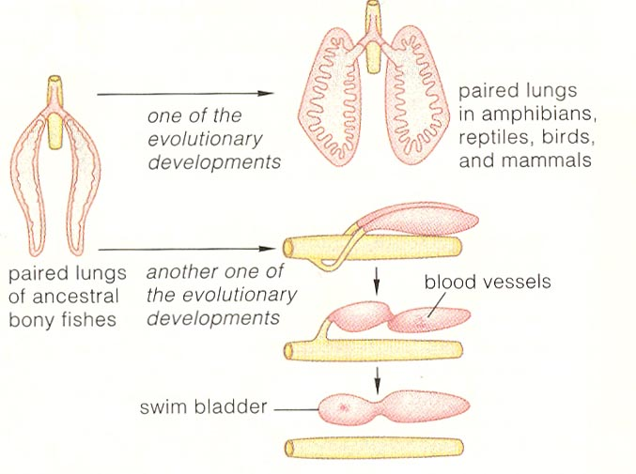
در اجداد ماهیان استخوانی شش ها به عنوان بیرون زدگی های کیسه ای شکل از دیواره مری تکامل یافتند.
این کیسه ها در برخی ماهیان به آبشش ها برای تنفس کمک می کنند.
در برخی گونه ها این کیسه ها به مثانه شنا تکامل پیدا کردند.
فیزوستوموس:
کیسه شنا دارای ارتباط با دستگاه گوارش
در ماهیان ابتدایی تر مانند
؛ مارماهی؛ شش ماهیانGar، ماهی خاویار

Slide 27
Amphibians
دوزیستان

Slide 28
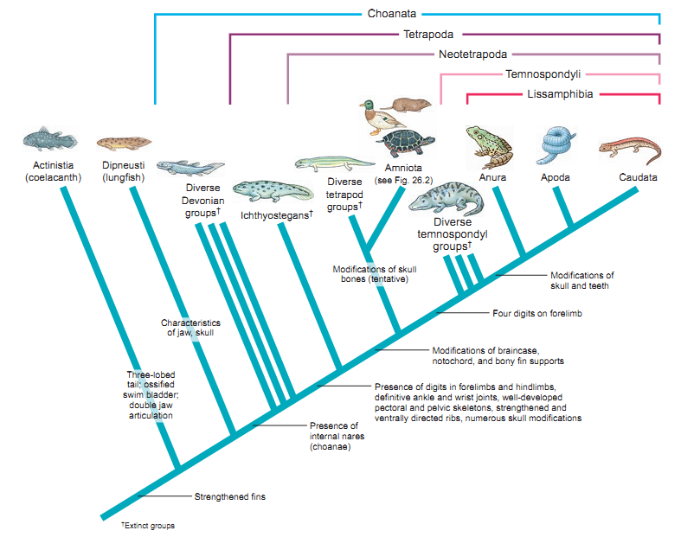

Slide 29
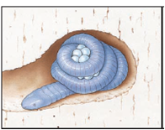
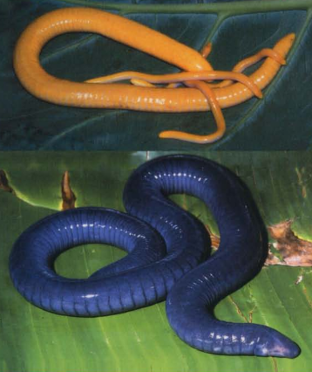
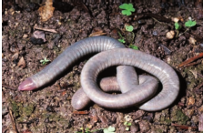
Caecilian ها : رده ( Apoda ) Gymnophiona
173 گونه موجودات طویل و فاقد عضو ساکن زیر زمین
پولک های کوچک بر روی پوست
چشم ها کوچک بوده و بیشتر گونه ها در زمان بلوغ بینایی خود را از دست می دهند
جدا جنس و لقاح داخلی و تخم ریزی در زمین های مرطوب
در مناطق استوایی

Slide 30
سمندرها : راسته ( Caudata ) Urodela
553 گونه
در مناطق معتدل شمالی
طول اکثر کمتر از 15 سانتیمتر (لارو و بالغ گوشتخوار)
خونسرد
برخی دارای دگردیسی، برخی در تمام عمر خود یا در آب زندگی کرده یا در خشکی زندگی کرده
گونه های اولیه در آب و خشکی (چرخه متداول دوزیستان)
لقاح داخلی
گونه ماده در محل تخم ریزی خود توده اسپرم ( اسپرماتوفور) تولید شده توسط جنس نر را بر روی یک برگ بازیابی می کند.

Slide 31
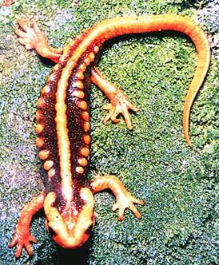
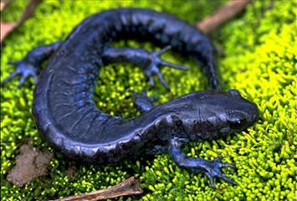
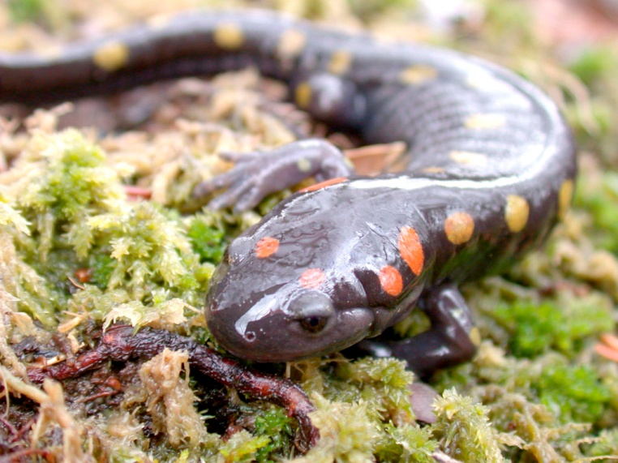
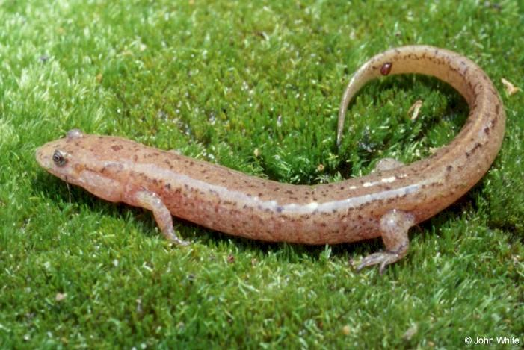
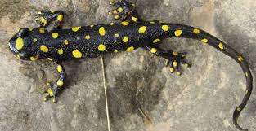
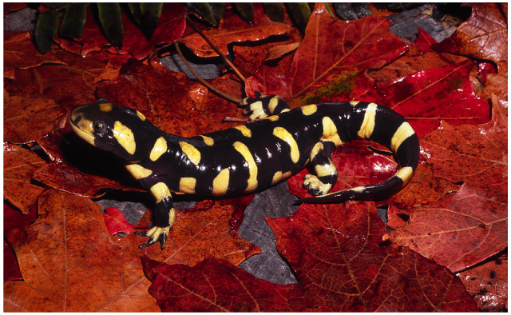
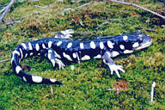
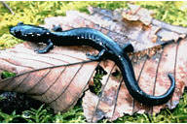
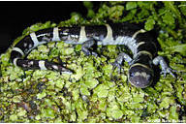
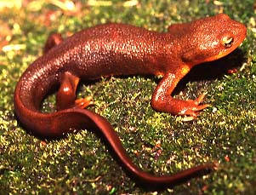
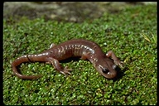
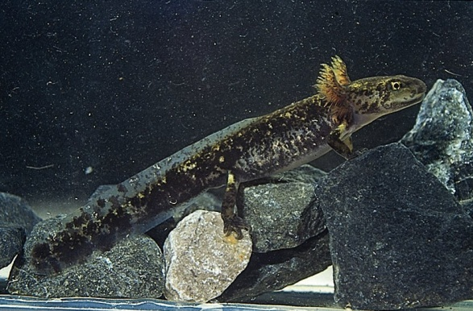
رده دوزيستان

Slide 32
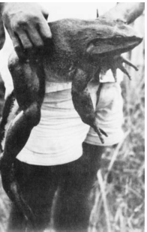
قورباغه ها و وزغ ها ؛ راسته
Anura یا Salienta
5283 گونه
بالغ فاقد دم ولی لارو دم دار
دگردیسی بارز و چشم گیر داشته، خون سرد
دارای 44 خانواده
مشهورترین قورباغه در خانواده Ranidae و Hylidae قورباغه درختی
وزغ ها در خانواده Bufonidae تعلق دارند
بزرگترین بی دم ، Conraua goliath از غرب آفریقا است که از نوک بینی تا مقعد 30 سانتیمتر طول دارد
کوچکترین قورباغه که کوچکترین چهارپا نیز هست کمتر از 1 سانتیمتر طول دارد بنام iberia Eleutherodactylus

Slide 33
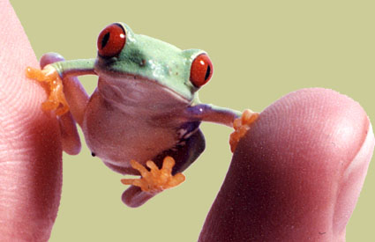
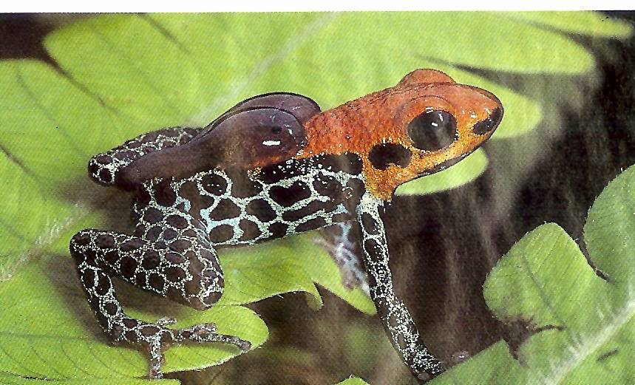
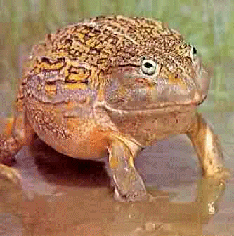
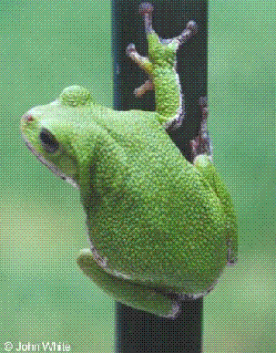
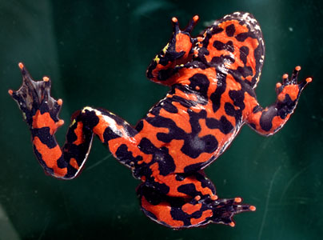
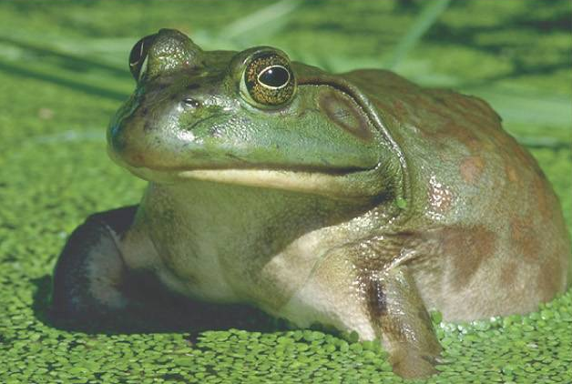
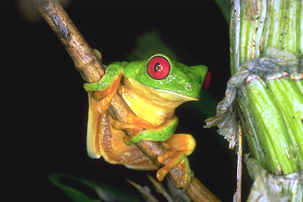
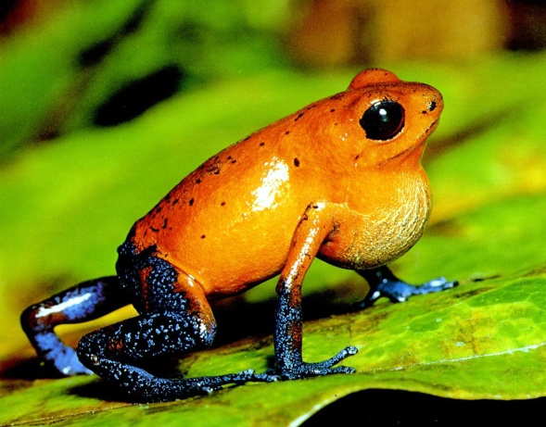

رده دوزيستان

Slide 34
رده خزندگان
Reptilia

Slide 35


Slide 36
مشخصات خزندگان غیر پروازی که آنها را از دوزیستان متمایز می کند non avian reptile
خزندگان غیر پروازی دارای شش های کارآمدتر تنفس کلوآکی در لاک پشت ها
خزندگان غیرپروازی پوست فلس داری دارند که مانع از دست دادن آب و باعث محافظت فیزیکی می شود.
تخم آمنیوتیک خزندگان غیرپروازی امکان تکوین سریع نوزادانی بزرگ را محیط خشکی فراهم می کند
آرواره برای خرد کردن و تکه تکه کردن شکار نیروی بیشتری دارد
خزندگان غیر پروازی دارای گردش خون کاراتر و فشار خون بالاتری نسبت به دوزیستان هستند
دفع مواد زائد به صورت اسید اوریک که نسبت به آمونیاک که ماده دفعی دوزیستان است و یک ماده سمی است نیاز به آب کمتری دارد.
سیستم عصبی خزندگان غیرپروازی بسیار پیچیده تر از دوزیستان است.

Slide 37

رده خزندگان
راسته Chelonia (لاک پشت ها ) تستودین ها
راسته اسکواماتا : مارمولک ها ،مارها و سوسمار های کرمی شکل
راسته تمساح ها
راسته رینکوسفاليا ( تواتارا)

Slide 38
Birds
رده پرندگان
Class Aves

Slide 39
رده پرندگان
بيش از 9000 گونه دارد که در سرتاسر کره زمين پراکنده مي باشند . از نظر تعداد گونه بعد از ماهی ها بيشترين تعداد گونه را در ميان مهره داران دارا است .
درون گرمايي يا اندوترم هستند .
بدن آنها از پر پوشيده شده است (صفت متمایز کننده پرندگان)
اندام های قدامی به بال تغيير شکل يافته اند .
پرندگان از خزندگان تکامل پيدا کرده اند .
بدن معمولا دوکی شکل است و از 4 ناحيه سر ، گردن ، تنه و دم تشکيل شده است .
اندام های حرکتی زوج هستند. اندام های قدامی برای پرواز و اندام های خلفی برای نشستن ، راه رفتن و شنا سازگار شده اند. در اغلب موارد پا دارای 4 انگشت مي باشد
پا توسط پولک پوشیده شده است
اسکلت کاملا استخوانی است و دارای حفره های هوايي مي باشد .
ایجاد منقار و تخم پر زرده

Slide 40


ویژگی مشترک خزندگان و پرندگان
جمجمه هر دو گروه توسط یک کندیل پس سری به گردن متصل شده است.
هر دو دارای تنها یک استخوان گوش داخلی (stape) هستند،
هر دو دارای آرواره پایین متشکل از شش یا پنج استخوان هستند
هر دو مواد زائد نیتروژنی را به صورت اسید اوریک ترشح می کنند
هر دو دارای تخم پرزرده با تقسیمات سطحی هستند.

Slide 41


Slide 42


